Slide 1
Технология бурения при строительстве нефтяных скважин: особенности применения
Выполнил: Ю.К.Акопян
Донской государственный технический университет

Slide 2
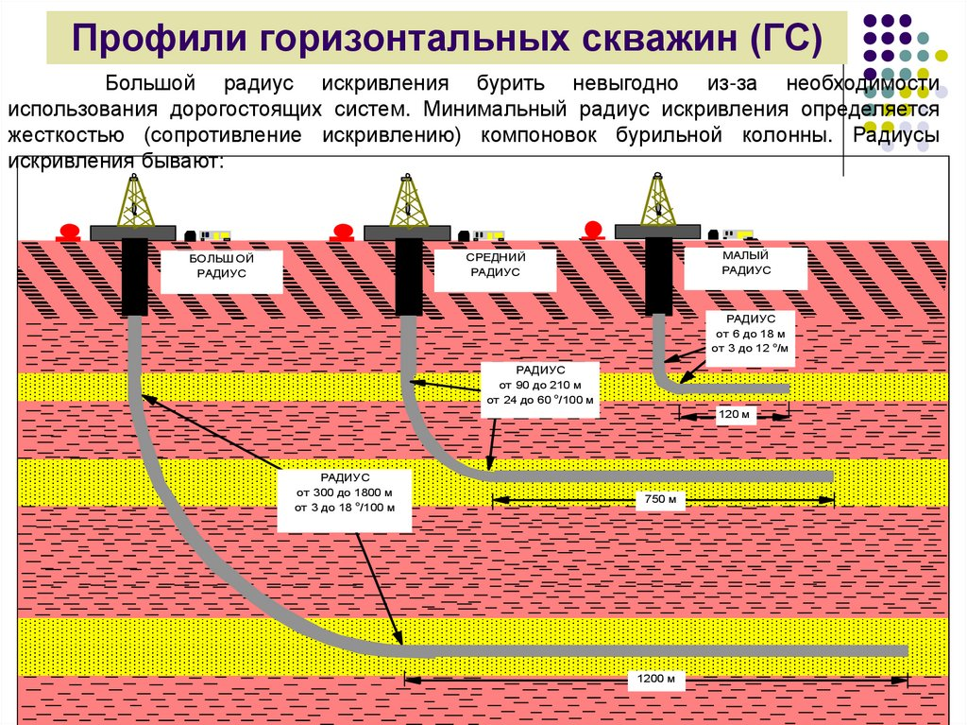
Распространенным видом скважин является скважина наклонно-направленного бурения. Такой вид бурения можно применять к скважинам:
1. горизонтальные протяженные скважины;
2. скважины с большим отходом от устья.

Slide 3
Преимущества забойных двигателей:
1. Простота эксплуатации;
2. Надежная конструкция;
3. Дешевизна деталей и оборудований;
4. Работа в различных режимах и под различные параметры.

Slide 4
С применением роторных управляемых систем будет достигнуто плавное искривление ствола скважины в процессе работы установки. Траекторию правильного движения оборудования можно показать на следующем рисунке

Slide 5
Заключение
Таким образом, в ходе исследования, было выделено автоматизированное оборудование, которому под силу эффективно и правильно совершать буровые работы.

